Slide 1
Древнерусская нумерация
Подготовила
учитель начальных классов
МАОУ СОШ №14
Терентьева К.В.

Slide 2
Пальцевый счет

Slide 3
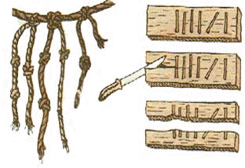
Для выполнения счета пользовались также различными простыми приспособлениями

Slide 4
Каждое действие изображали рисунком

Slide 5
Славянская нумерация была создана греческими монахами братьями Кириллом и Мефодием в IX веке.

Slide 6
У некоторых народов запись чисел осуществлялась буквами алфавита, которыми пользовались в грамматике.
“Титло” ҃

Slide 7
Вспомогательные символы славянской нумерации
≠

Slide 8
Порядок написания единиц и десятков не соблюдался для чисел от 11 до 19: единицы записывались ранее десятков.
Остальные числа записывались буквами слева направо, например 35 →

Slide 9
≠
например, числа 544 и 1135 имели соответственно обозначения
означает числа соответственно 500 044 и 540 004.

Slide 10
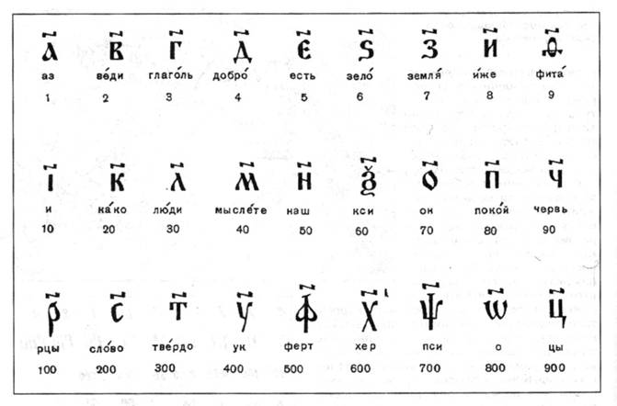
Записать число с помощью древнерусской нумерации
7 3 6

Slide 11
Перевести число с древнерусской нумерации
246
689

Slide 12
Основные древнерусские меры длины: - Вершок - Пядь - Локоть - Аршин - Сажень - Верста

Slide 14
≈ 17 см
≈ 22-23 см

Slide 15
≈ 45 см

Slide 17
≈ 176 см
≈ 216 см

Slide 19
ИГРА

Slide 20
С
О
Н
Н
ОЕ
П
Т
Е
О
РЕ
ТИ
ЧЕ
СКИ
Б
У
М
Н
ОЕ
Д
И
Т
Я
Е
С
Т
С
ТВ
Е
Н
Н
О
Н
Е
Ж
Е
ЛА
Ю
ЩЕ
Е
Т
Р
У
Д
И
Т
Ь
С
Я

Slide 21
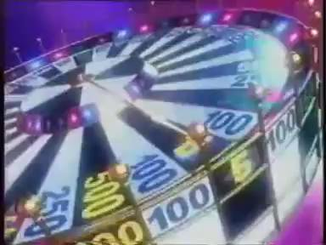
?
П
1
2
1
2
3
4
3
4
5
6

Slide 32
Бонус
Косая сажень = CSI ≈ 216 см
Аршин = OE ≈ 71 см
Локоть = ME ≈ 45 см
Пядь = ЗI ≈ 17 см

Slide 33
Спасибо за внимание

